Slide 1
Interface de usuário para sistema de localização de material bibliotecário baseado em RFID
Trabalho Interdisciplinar
Diógenes Oliveira

Slide 2
Agenda
Justificativa
Ferramentas e tecnologias
Metodologia e desenvolvimento
Artefatos gerados
Resultados

Slide 3
Justificativa
Projeto de extensão para criação de um sistema de RFID de baixo custo para controle de acervo bibliotecário
Projeto interdisciplinar que reuniu as áreas de eletrônica e informática
Desenvolvimento de uma interface web e um middleware

Slide 4
Ferramentas e Tecnologias
Editor de código – Sublime3
Banco de dados – PostgreSQL
Servidor Web – Apache
Linguagem de programação – PHP
Linguagem de folha de estilos – CSS3
Frameworks – Bootstrap
Repositórios e versionamento – Git e GitHub
HTML5

Slide 5
Metodologia e desenvolvimento
Desenvolvimento de artefatos de acordo com a requisição das disciplinas
Cronograma
Atividade | Agosto | Setembro | Outubro | Novembro | Dezembro
Artigo
Termo de Abertura
Lista de ferramentas
User Stories
Desenvolvimento das paginas
Engenharia de valor
Apresentação

Slide 6
Artefatos
Termo de Abertura - Gestão de Projetos
User Stories, wireframes e engenharia de valor – Qualidade de Software
Esquema físico do banco de dados e as páginas web – Desenvolvimento Web

Slide 7
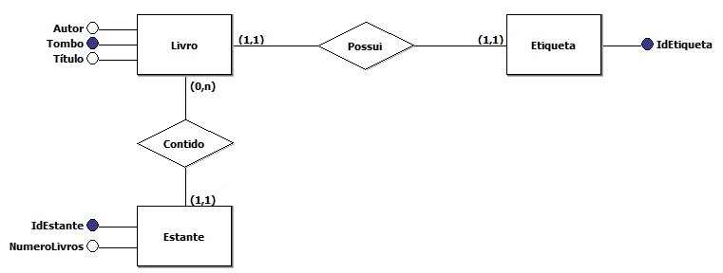
Diagrama Entidade Relacionamento

Slide 8
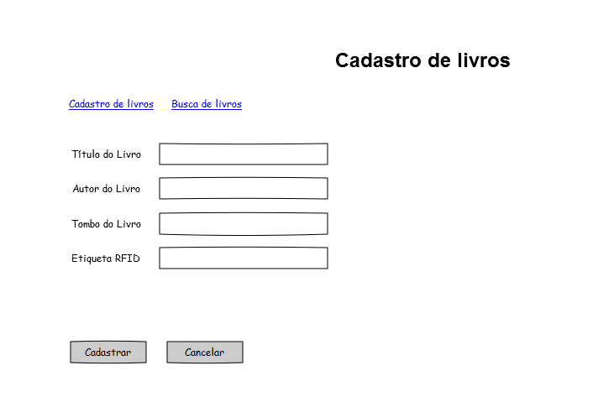
Wireframes

Slide 9
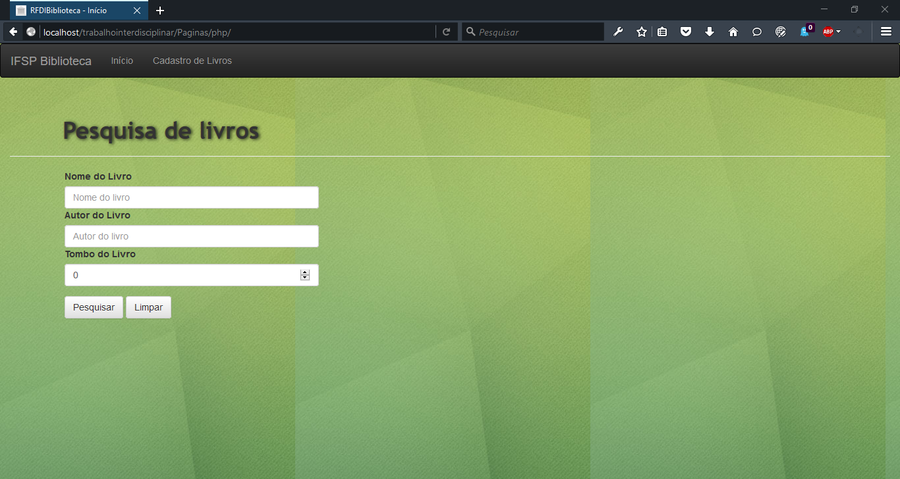
Resultados

Slide 10
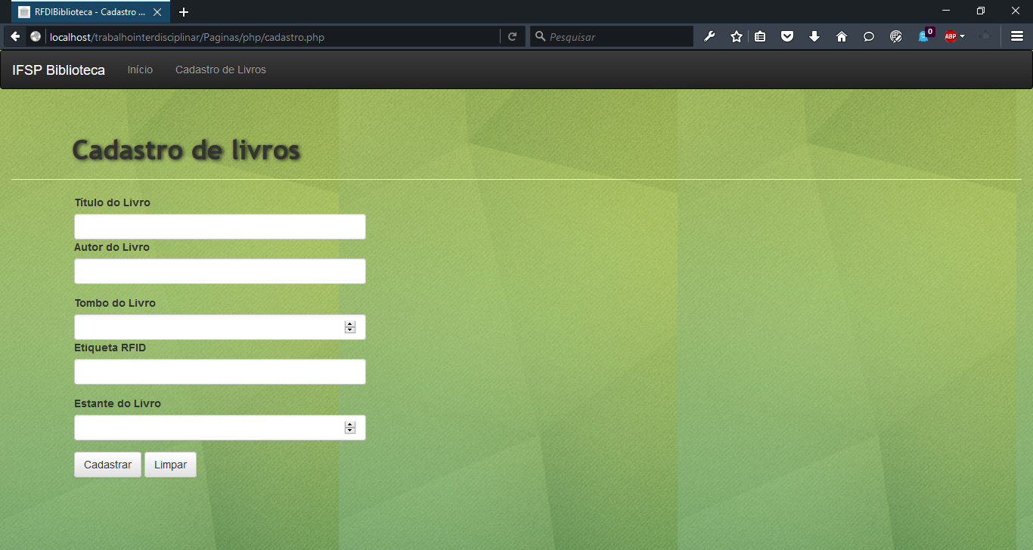

Slide 11
